Slide 1

Дәрес темасы:
“Халкымның күңел
җәүһәрләре –
мөнәҗәтләр
һәм бәетләр”

Slide 2

Максат:
“Буыннан буынга күчеп килүче бай иҗади мирасыбыз –
бәетләр һәм мөнәҗәтләр аша татар халык авыз иҗатына
кызыксындыру уяту”.

Slide 3

Мөнәҗәт –
Гарәпчәдән – Аллаһка сыгыну,
ярдәм сорап ялвару, тәүбә итү, эчеңне бушату мәгънәсендә дини эчтәлекле лирик җанр.

Slide 4
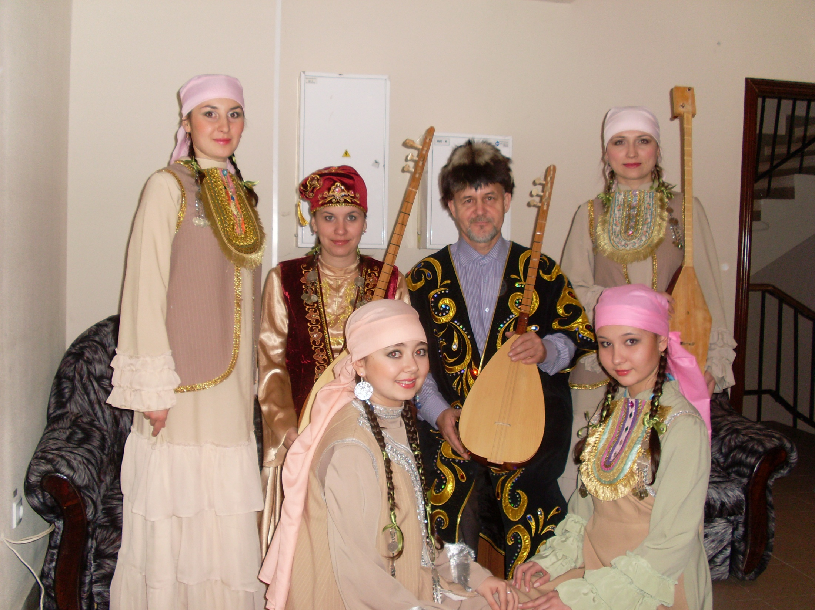
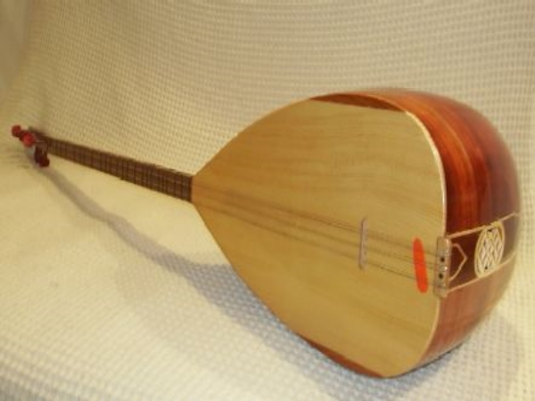
Саз – борынгы татар халык уен коралы

Slide 5
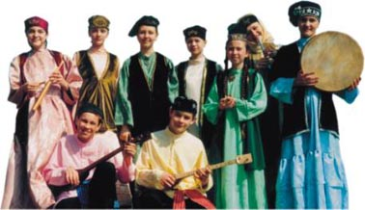
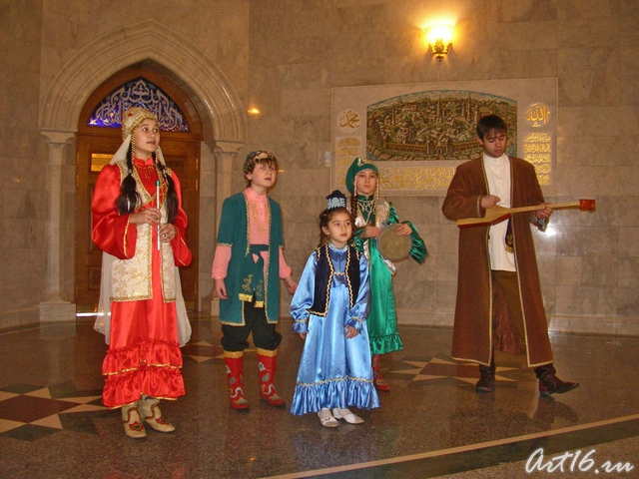
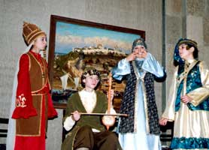
«Ак калфак»
фольклор ансамбле

Slide 6
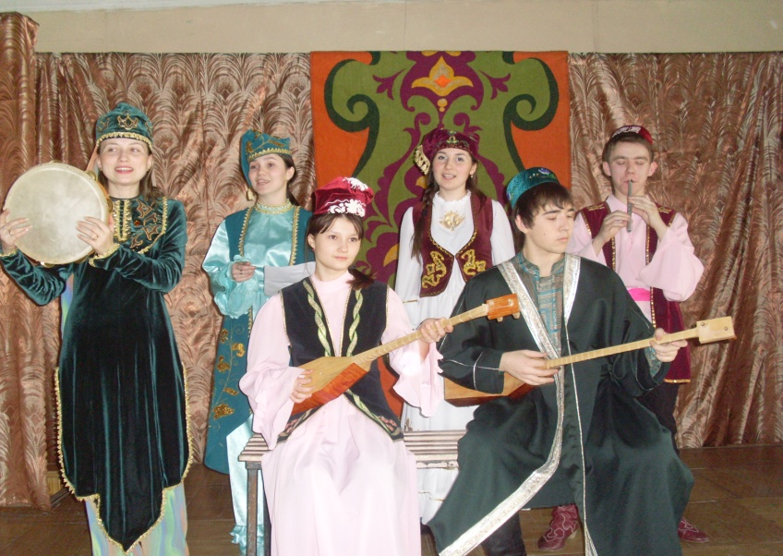
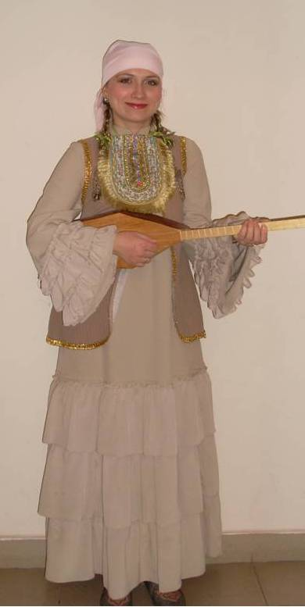
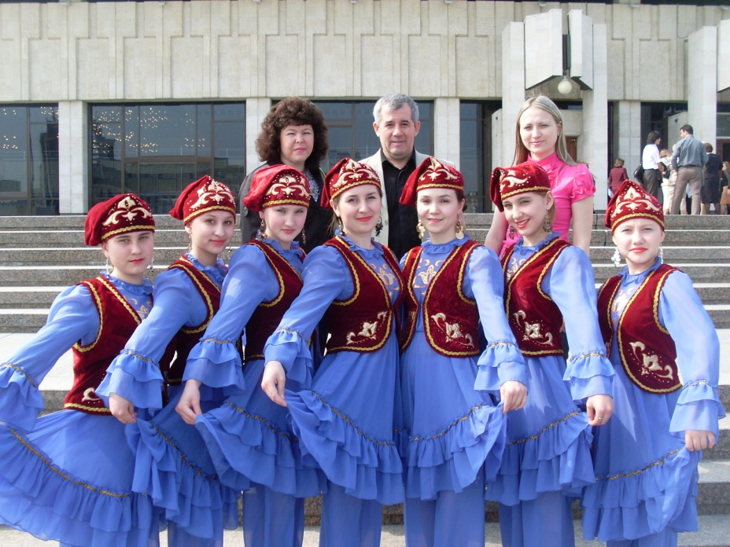
«Кунаклык» фольклор ансамбле

Slide 7

«Биш асыл» - мөнәҗәт
Иң әвәле кирәк нәрсә - иман, дигән,
Китап - шәриф сүзләренә инан, дигән.
Китап - шәриф сүзләренә инанмаган,
Андый кеше надан булып калыр дигән.
Икенче иң кирәк нәрсә - акыл, дигән,
Акылсызда тәүфыйк ягы такыр, дигән.
Мәгърифәтсез наданнарга тәкърар итеп,
Акылсызлар гомрен бушка сатар, дигән.
Өченче иң кирәк нәрсә - әдәп, дигән,
Кешенең кадерләре әдәп белән.
Әдәпсезлек - көферлеккә сәбәп, дигән,
Ул кешедә иман булу гаҗәп, дигән.
Дүртенче иң кирәк нәрсә - сабыр дигән,
Сабыр кеше теләгәнен табыр, дигән.
Һәр эштә сабырсызның төбе - хурлык,
Сабырсызлык - башка кайгы салыр, дигән.

Slide 8
Бәет –
Көйләп әйтелә торган хикәят, Ике юллык шигъри әсәрдән тора. Гарәп теленнән кергән. Эчтәлегенә карап бәетләр фаҗигале, героик һәм комик төрләргә бүленә.

Slide 9
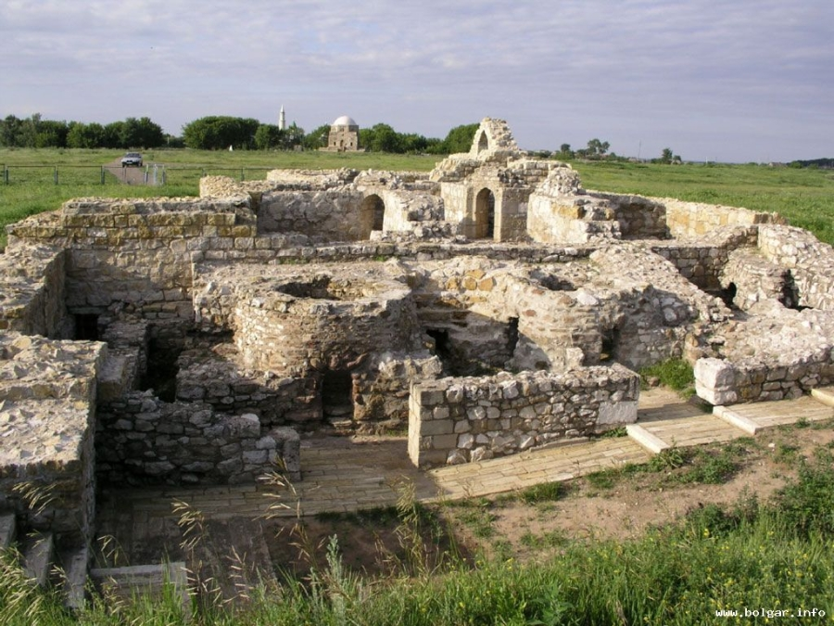
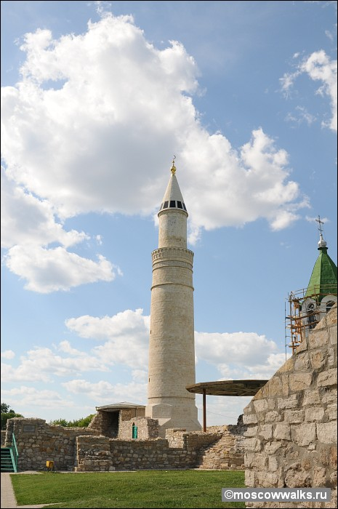
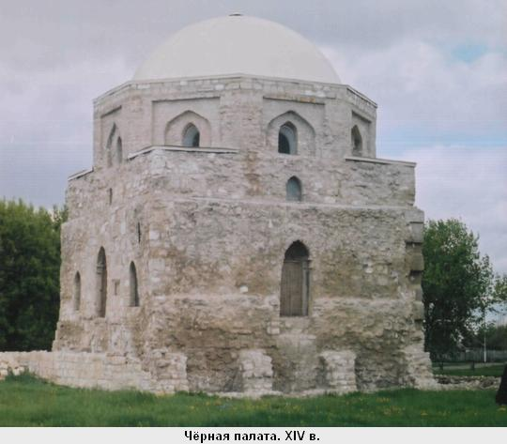
Болгар дәүләте

Slide 10
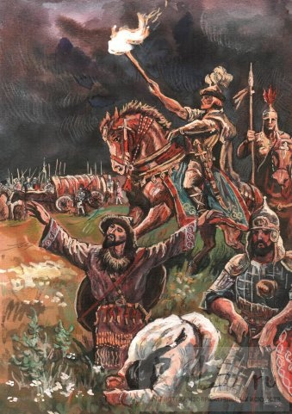
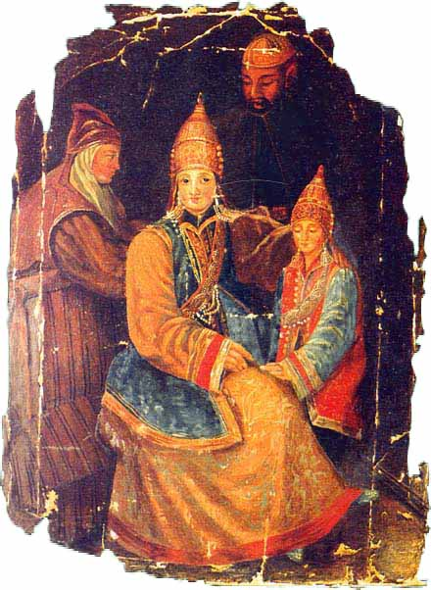
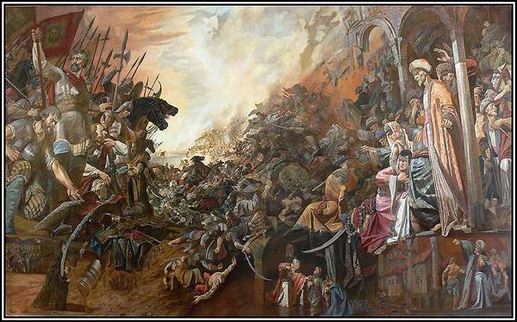
Казанны яулау күренеше

Slide 11
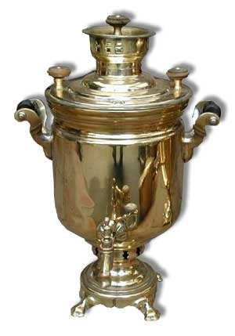
Самавыр бәете
Нигә хәзер самавырны бер дә куймыйлар теләп,
Самавыр утыра иде моңлы көйләрен көйләп.
Чәй эчкәндә кунак килсә, каршы алалар иде.
Самаварым сүнгән диеп күмер салалар иде.
Самавыр утыра иде өстәлнең иң башында,
Кадерле кунакларның утыра иде каршында.
...Тимер чәйнек куды мине гомер иткән урнымнан,
Үзе хәзер утыра, пар чыгарып борыныннан.
Һич берәүгә үпкәләмим, чәйнек җитте башыма.
Самавыр чәйләрен эчеп, гомерләрең озая,
Чәйнекнең салкын чәеннән корсакларың зурая.
Чәйнеккә ачуым килеп алдым кулыма каләм,
Самавырдан кем чәй эчә, аңарга миннән сәлам.

Slide 12
«Биш асыл» - мөнәҗәт
Иң әвәле кирәк нәрсә - иман, дигән,
Китап - шәриф сүзләренә инан, дигән.
Китап - шәриф сүзләренә инанмаган,
Андый кеше надан булып калыр дигән.
Икенче иң кирәк нәрсә - акыл, дигән,
Акылсызда тәүфыйк ягы такыр, дигән.
Мәгърифәтсез наданнарга тәкърар итеп,
Акылсызлар гомрен бушка сатар, дигән.
Өченче иң кирәк нәрсә - әдәп, дигән,
Кешенең кадерләре әдәп белән.
Әдәпсезлек - көферлеккә сәбәп, дигән,
Ул кешедә иман булу гаҗәп, дигән.
Дүртенче иң кирәк нәрсә - сабыр дигән,
Сабыр кеше теләгәнен табыр, дигән.
Һәр эштә сабырсызның төбе - хурлык,
Сабырсызлык - башка кайгы салыр, дигән.

Slide 13
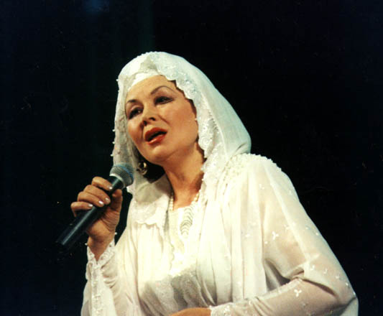
Мөнәҗәт остасы –
Гөлзада Сафиуллина

